Slide 1
メモリ回路 RAMとかROMとかフラッシュメモリとか知っておこう テキスト8章
メモリ回路は、IT機器の様々な分野で用いられる。
時代と共に急速に変わってきたものもあるけど、
しぶとくて変わらないものもある
Notes:
半導体メモリはコンピュータだけでなく、情報機器の至るところで使われます。どのようなデバイスがどのような特徴があるのかを知っておく必要があります。この中には急速に変わってしまったものもあれば、しぶとく変わらないものもあります。それぞれのメモリの特徴を知っておくことはIT社会を生きて行くには絶対に必要です。

Slide 2
半導体メモリの分類
RAM (Random Access Memory)： 揮発性メモリ
電源を切ると内容が消滅
SRAM(Static RAM)
DRAM(Dynamic RAM)
ROM(Read Only Memory)：不揮発性メモリ
電源を切っても内容が保持
Mask ROM 書き換え不能
PROM(Programmable ROM) プログラム可
One Time PROM 一回のみ書き込める
Erasable PROM 消去、再書き込み可能
UV EPROM （紫外線消去型）
EEPROM （電気的消去可能型） FLASH Memory
Notes:
半導体メモリは、RAMとROMに分類されます。RAMとROMは本来の意味とはかなり違った使い方をされています。RAMはRandom Access Memoryの略で、アドレスに関わらずアクセスの方法と時間が同じものを指します。ROMはRead Only Memoryの略で読み出し専用メモリの意味です。しかし、 最近ではRAMは揮発性メモリ、つまり電源を切るとデータが消えてしまうメモリ、ROMは不揮発性メモリ、すなわち電源を切ってもデータが消えないメモリの意味に使われます。

Slide 3
メモリのモデル
メモリは幅wbit, 深さ2
この例はw=16, n=8
n
Ｉ／O
幅
0
1
8
2
深さ2 =256
（本当はもっとずっと多数のデータを
格納する）
制御端子は3本
ＣＳ：チップ全体を制御
ＯＥ：読み出し
ＷＥ：書き込み
いずれもアクティブＬ
Address
8bitならば
…
255
CS
OE
WE
非同期ＳＲＡＭのモデル
Notes:
図は非同期SRAMのモデルですが（後でまた出てきます）、多くの半導体メモリのモデルと考えることができます。簡単に言うとメモリは表であり、アドレスを与えるとそこに保存してあるデータを読み出すことができます。データを書く場合、書き込み信号（多くの場合Write Enableと呼ばれます）をアクティブにして、データを入れることで行います。

Slide 4
メモリの基本構造
記憶要素により
性質が定まる
Ｍｅｍｏｒｙ
Ｃｅｌｌ
Addressの一部
Sense Ａｍｐ
Addressの残り
Ｄａｔａ Ｓｅｌｅｃｔｅｒ
I/Oバッファは
３ステート
Ｉ／Ｏ Ｂｕｆｆｅｒ
Notes:
半導体メモリの基本構造はこの図のようになっています。データを記憶する各素子は半導体上に四角形状に配置されています。これは半導体自体が四角なので、四角形状に置くのが最適なためです。ここでアドレスの一部を与えて、このうち1行を選んで出力します。これを電気的に増幅してディジタル信号のレベルにします。次にアドレスの残りの部分を入力して、データセレクタにより読み出した1行のうち、必要な部分だけ選んで出力してやります。この時I/Oバッファには以前紹介した3ステート出力を使います。この機能により出力を電気的に切り離すことができます。

Slide 5
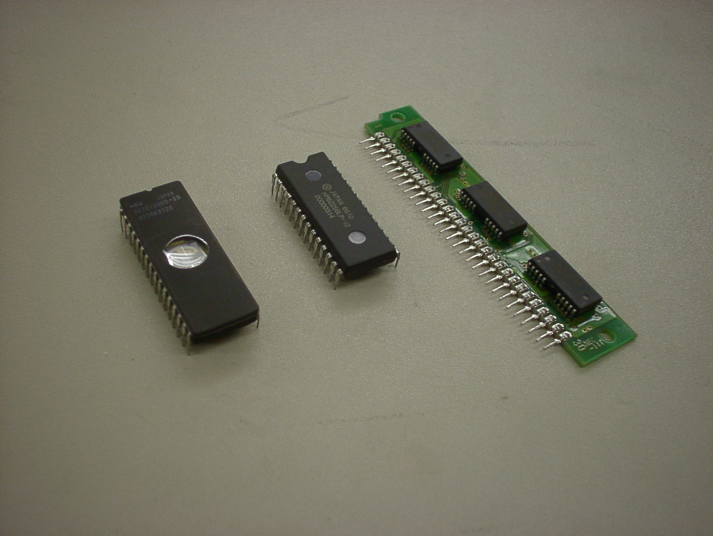
昔のメモリ
昔のSRAM
昔のDRAM
UV-EPROM
Notes:
昔のメモリの外観はこんな感じです。一番左のメモリは透明な窓が開いているのですが、これはここから紫外線を照射して、中身を消す役割がありました。

Slide 6
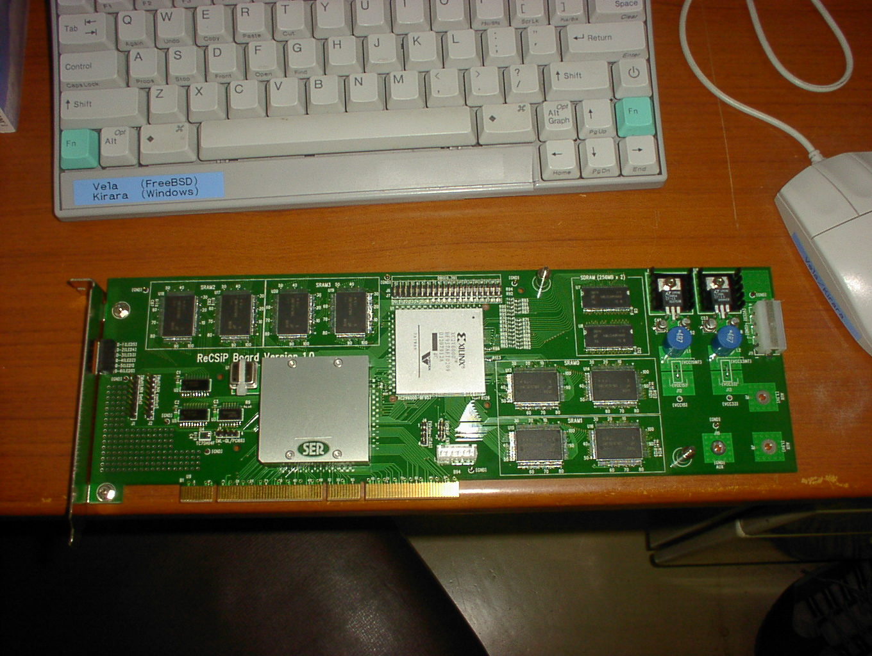
表面実装のSRAM
ＳＲＡＭ
Qucklogic
Notes:
この写真はやや時代が下ったメモリの概観です。表面実装デバイスが使われており、基板に貼り付けて使います。最近のメモリ素子は、ほとんどの場合、このような使い方をします。

Slide 7
SRAM (Static RAM)
非同期式SRAM
古典的なＳＲＡＭ
クロックを用いない
現在も低電力SRAMシリーズなどで用いられる
連続転送機能を強化したSSRAM (Synchronous SRAM）が登場、高速大容量転送に用いられる
8Mbit/Chip-64Mbit/Chip程度
TSOP (Thin Small Outline Package)やBGA(Ball Grid Array)を利用
Notes:
ではまずSRAMすなわちStatic RAMを紹介しましょう。古典的なSRAMはクロックを持たない非同期式で、現在でも低電力用に使われています。一方、コンピュータのキャッシュメモリ（計算機構成で紹介します）など、高速読み書きが必要な用途には連続転送機能を強化した同期式SRAM（SSRAM)が用いられます。チップ当たり８Mbitから64Mbit程度までを格納することができ、基板の表面に高密度実装するため、TSOPやBGAなどのパッケージに入っています。

Slide 8
SRAM型のメモリセル構造
Word
Bit
Bit
最も基本に忠実な６トランジスタ方式：安定なので
よく用いられる
Notes:
SRAMは、前回紹介したラッチによってデータを記憶します。この図は最も基本に忠実な6トランジスタ方式のSRAMです。インバータの8の字型になっているのが分かります。両側のトランジスタにより強制的にセット、リセットを切り替えることでデータを格納します。このやり方は乱暴なようですが、データを保存する部分は非常に小さなトランジスタで作るため、電流駆動能力の違いから、問題なく書き込みができます。

Slide 9
非同期ＳＲＡＭ
Ｉ／O
幅
n
メモリは幅wbit, 深さ2
この例はw=16, n=8
0
1
8
2
深さ2 =256
（本当はもっとずっと多数のデータを
格納する）
制御端子は3本
ＣＳ：チップ全体を制御
ＯＥ：読み出し
ＷＥ：書き込み
いずれもアクティブＬ
Address
8bitならば
…
255
CS
OE
WE
非同期ＳＲＡＭのモデル
Notes:
非同期SRAMは最も基本的なSRAMです。ここではデータが入出力兼用になっているものを示します。CS：Chip Select：チップ選択端子、OE:Output Enable：読み出し制御端子、WE：Write Enableの三本の端子を想定します。いずれもアクティブLなのでバーを付けて示しています。
さて、アドレスがnビットならば2のn乗の深さがあります。アドレスを与え、CS,OEをL、WEをHにすると、I/O端子からデータを読み出すことができます。一方、CS,WEをHにし、WEをLにすると、I/O端子からデータを書き込むことができます。

Slide 10
ＲＡＭの容量
アドレス 本数 | 容量 | 省略した言い方
８ | ２５６ | ２５６
10 | 1024 | 1Ki
12 | 4096 | 4Ki
16 | 65536 | 64Ki
18 | 262144 | 256Ki
20 | 1048576 | 1Mi
24 | 16777216 | 16Mi
28 | 268435456 | 256Mi
30 | 1073741824 | 1Gi
32 | 4294967296 | 4Gi
深さ×幅
右の表に幅を掛ければ全体の容量が出る
Ki キビ
Mi メビ
Gi ギビ
Ti テビ
Pi ピビ
Notes:
RAMの容量は、アドレスの本数をｎ、一つのアドレスに保持できるデータの幅をｗとすると2のｎ乗×ｗになります。ｗはたいてい１、２、４，８，１６など2のｋ乗になるので、全体は２の階乗になります。メモリの容量は膨大なので、皆さんはこれに慣れる必要があります。1K=1000と区別するために、1Ki=1024とiを付けて示します。2の10乗が１Ki (kibi)、2の20乗が１Mi (mebi)、2の30乗が１Gi(gibi)というのだけは、覚え易いのでぜひ覚えてください。

Slide 11
演習6.1
下のメモリ回路全体の容量はいくつか？
Ａ２１
ＷＥ
ＯＥ
CS
OE
WE
CS
OE
WE
Ａ０－Ａ２０
ＩＯ０－ＩＯ７
ＩＯ０－ＩＯ７
Notes:
では、この問題をやってみましょう。左のRAMはA21がLの時動き、右はA21がHの時動きます。I/Oは3ステート出力なので繋いでも大丈夫です。

Slide 12
メモリからの読み出し テキストp.129
A0-A18
確定
CS
WE
OE
I/O
有効
Ｈｉ－Ｚ状態
Notes:
メモリの読み出し方をタイミング図で示します。ここで、A0-A18やI/Oは信号線の束なので、安定しているかどうかが問題になります。安定状態を平行線で示します。アドレスを安定させ、CSをLにし、OEをLにすると一定の遅延の後、I/Oが有効になります。

Slide 13
メモリへの書き込み テキストp.129
A0-A18
確定
CS
WE
ＷＥの立上りエッジで
書き込む
OE
確定
I/O
ＷＥとＯＥの両方をＬにすると
書き込み優先→周辺を壊すと
まずいので（フェイルセーフ）、、でもこれはやってはいけない
Notes:
一方、データを書き込む場合は、OEをHにして、アドレスとデータを確定させ、WEをLにしてHにします。この立ち上がりでデータが書き込まれます。

Slide 14
メモリの動特性
面倒くさいのでbarを省略させて
例）ＣＳのことをＣＳと書く
読み出し：アクセス時間（テキストp.131)
アドレス確定からデータ確定：ＴＡＡＣ
ＣS確定からデータ確定：ＴＣＡＣ
ＯＥ確定からデータ確定：ＴＯＥ
通常ＴＡＡＣ＝ＴＣＡＣ＞ＴＯＥ
ＣＳをＬにしっぱなしでＯＥでコントロールするのが高速→しかし電力を消費する
Notes:
さて、メモリの動特性を示します。メモリの制御信号の多くはアクティブLなので上にバーが付くのですが、面倒なので以降、省略して記述させてください。メモリの読み出しの速さは、アクセス時間で表されます。アクセス時間は、通常アドレスが確定してから、出力されたデータが確定するまでの時間（TAAC)です。SRAMを読み出すためには、CSとOEをLにしなければなりません。したがって、CSをLにしてから出力が確定するまでの時間（TCAC)と、OEをLにしてから出力が確定するまでの時間（TOE)も定義されています。通常TAAC=TCACです。一方、OEは出力バッファの3ステートゲートを制御するだけなので、TOEはこれより短いのが普通です。このため、

Slide 15
メモリからの読み出し テキストp.131
スピードグレード -10の場合
単位はnsec
TAAC＝10
A0-A18
確定
TCAC=
10
CS
WE
OE
TOE=
5
I/O
有効
Notes:
SRAMの読み出しシーケンスのアクセス時間を図で示します。ここではテキスト同様、ルネサス社のHM628511をモデルに値を示しています。

Slide 16
メモリ回路としてのアクセス時間１
a) CSを利用
周辺（デコーダ）回路のtpHL =8nsecとして計算してみよう
Ａ２１
ＷＥ
ＯＥ
TCAC
CS
OE
WE
CS
OE
WE
Ａ０－Ａ２０
TAAC
TOE
アクセス時間＝
TCAC+tpHL
TAAC
TOEのうち
長い方
ＩＯ０－ＩＯ７
ＩＯ０－ＩＯ７
Notes:
メモリを複数接続した場合、全体のアクセス時間を考えて見ましょう。CSとOEを独立して制御した場合、アクセス時間は図中の三つのパスのうち最も長いものとなります。ここで、TOEは通常短く、TCAC=TAACなので、この回路のアクセス時間はTCACに周辺回路の遅延（この場合tpHL)を足したものになります。例えばこの場合、周辺の回路であるNOTゲートの遅延が8nsecであった場合、TAAC=10、TCAC=10、TOE=5の場合、最も長いパスはTpHL＋TCAC＝18nsecとなります。

Slide 17
メモリ回路としてのアクセス時間１
b) OEを利用
A20
アクセス時間＝
TCACと
TOE＋tpHLの長い方
ＷＥ
Lレベル
Lレベル
TCAC
CS
OE
WE
CS
OE
WE
A0-A19
TAAC
TOE
ＩＯ０－ＩＯ７
ＩＯ０－ＩＯ７
Notes:
一方、CSをLレベルにして、OEを使えば、クリティカルパスはTCACと、TOE＋tpHLのうちの長い方となります。今回の例ではTOE+TpHL=5+8=13nsec>10nsecなので13nsecになります。このようにOEを使うことで周辺回路の遅延を減らすことできます。ただし、この方法はCSをLにしっぱなしにするため、電力を消費します。

Slide 18
74AC00
ＷＥ
Ａ19
演習6.2
それぞれの
アクセス時間を
求めよ
ここでは、
74AC00
の遅延が短く
4nsecとする。
CS
OE
WE
CS
OE
WE
Ａ０－Ａ18
HM628511
-10
HM628511
-10
１）
ＩＯ０－ＩＯ７
ＩＯ０－ＩＯ７
74AC00
Ａ19
ＷＥ
CS
OE
WE
CS
OE
WE
２）
Ａ０－Ａ18
HM628511
-10
HM628511
-10
ＩＯ０－ＩＯ７
ＩＯ０－ＩＯ７
Notes:
それではここで演習をやってみましょう。基本的には例題の数字を変えるだけですが、どちらか長い方のパスがクリティカルパスになることにご注意ください。

Slide 19
メモリへの書き込み テキストp.131
書き込みのパルス幅：ＴＷＰ
書き込みセットアップ時間：ＴＤＳ
書き込みホールド時間：ＴＤＨ
単位はnsec スピードグレード-10
A0-A18
確定
CS
WE
ＷＥの立上りエッジで
書き込む
OE
確定
I/O
TDS
=5
TDH=0
TWＰ=7
Notes:
では書き込みについてはどうでしょう？書き込みはWEの立ち上がりで行うため、フリップフロップ同様、セットアップ時間（TDS)とホールド時間（TDH)を守らなければなりません。また、書き込みパルスの長さも規定されています。

Slide 20
DRAM（Dynamic RAM)
記憶はコンデンサ内の電荷によって行う
リフレッシュ、プリチャージが必要
２５６Mbit/Chipの大容量
連続転送は高速
SDRAM（Synchronous DRAM）の普及
DDR-SDRAMの登場
DDR2 → DDR3
Notes:
では、次にDRAMすなわちDynamic RAMを紹介します。ラッチの状態で記憶を行うSRAMに対してDRAMは半導体内部のコンデンサ内に電荷が蓄えられているかどうかによって情報を記憶します。コンデンサの中の電荷を扱うため、一定の間隔で充電をしなおすリフレッシュ、比較用コンデンサを充電するプリチャージなどが必要で、使い難いです。その代わりチップ当たりの容量はSRAMのほぼ4倍あり、大容量の記憶が可能です。最近は同期型DRAMの普及により、連続転送は高速に行うことができるようになりました。

Slide 21
ソフトウェアから
は透過
（トランスペアレント）
CPU
記憶の階層
高速小容量の
CPUの近くに置き
よく使うデータを入れておく
そこになければより遅い
大容量メモリに取りに行く
チップ内メモリ
L1キャッシュ
～64KB 1-2clock
L2キャッシュ
～256KB 3-10clock
L3キャッシュ
SRAM
2M～4MB 10-20clock
主記憶
DRAM
4～16GB 50-100clock
OSが管理
補助記憶 （2次記憶）
μ-msecオーダー
数百GB
Notes:
この図は計算機構成の時間に用いるコンピュータの記憶の階層です。CPU（中央処理装置）に近いほど、容量は小さくても高速なメモリが必要になり、ここにはSRAMが使われます。DRAMはコンピュータの主記憶として使われ、この点で重要です。

Slide 22
記憶階層におけるSRAMと DRAMの使い方
SRAMはキャッシュで良く用いる
チップ内でもチップ外でもキャッシュは概ねSRAM
高速で使いやすい（プリチャージ、リフレッシュ、アドレスの切り替え等の不要）から
DRAMは主記憶
大容量
ブロック単位ならば読み書きともに高速でSRAMに十分付いていける
→ DDR型が発展した理由
Notes:
DRAMは主記憶に使われ、SRAMはキャッシュに使われます。キャッシュを前提とした主記憶は一定の大きさのキャッシュブロックを高速に転送することが要求されます。つまりブロック転送が高速である必要があるのです。これが最近同期式のDRAMが急発展した理由です。

Slide 23
PCにおけるメモリの位置
電源
ディスク
GPU
CPU
DRAM
マザーボード

Slide 24
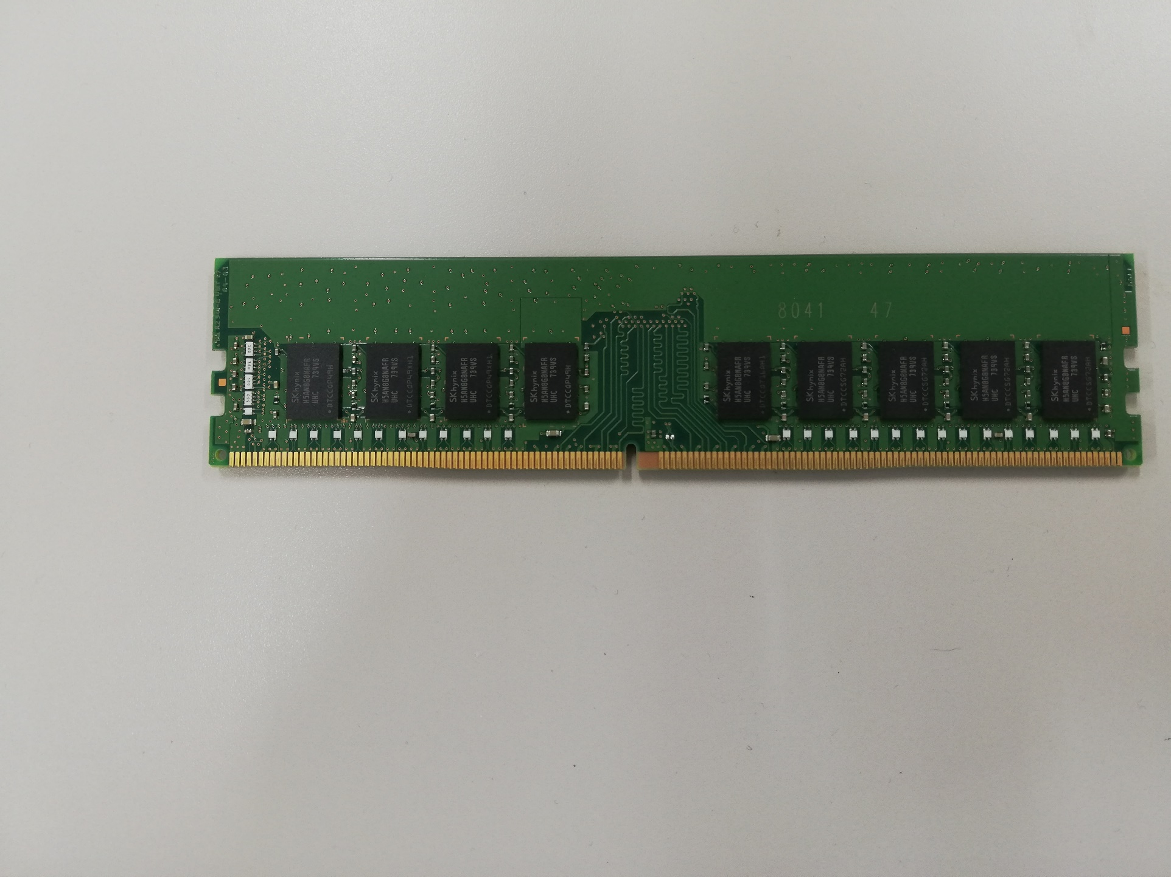
DDR-SDRAMカードの例
下は１GBでやや小さい。今は４GB－８GBのカードが良く使われる
8GbitのDDR4 SDRAMを18個装備し、
16GB＋ECCを実現している
Notes:
すなわち、DRAMはカードの形で売られます。この図は8GbitのDDR4 SDRAM（後に説明）を18個装備して16Gバイト＋ECC(エラー訂正コード）を実現しています。

Slide 25
DRAMの構造
Ｍｅｍｏｒｙ
Ｃｅｌｌ
Row
Address
Sense Ａｍｐ
Column
Address
Ｄａｔａ Ｓｅｌｅｃｔｅｒ
Ｉ／Ｏ Ｂｕｆｆｅｒ
Notes:
DRAMでは、記憶要素をやはり2次元に配置しますが、1チップの記憶素子数が非常に大きいことから、端子を節約するためアドレスを2回に分けて与えます。まず行アドレス（Row Address)を与えて一行分読み出します。センスアンプを使って増幅しますが、この際、記憶要素であるコンデンサにデータを書き戻して電荷を再充電してやります。DRAMはコンデンサに電荷が充電されているかどうかで記憶を行うため、読み出すとデータは消えてしまいます。すなわち破壊読出しです。しかし読み出しと共にデータを再充電しますので、外から見ると破壊されているようには見えません。逆に漏れて多少減った電荷を充電しなおして満タンにすることができます。データを一行分読み出したところで、列アドレス（Column Address)を与えてやります。これにより一行の中から必要な部分のデータを選んで外部に出力します。

Slide 26
古典的なＤＲＡＭの利用法
アドレス
行
列
RAS
CAS
データ
有効
Notes:
古典的なDRAMの読み出しタイミングチャートを示します。まず、行アドレスを与えるとともに、RAS（Row Address Select)をH→Lにします。これで一行分の読み出しが始まります。次にアドレスを列アドレスに切り替えてCAS(Column Address Select)をH→Lにしてしばらく後に有効データが表れます。

Slide 27
DRAMの記憶部分
D
W
記憶用コンデンサ
基準用コンデンサ
Notes:
実際のDRAMの記憶部分を説明します。電荷を保持するための記憶用コンデンサにデータの読み書きを行うスイッチ用FETが1個付いています。この簡単な構造がDRAMがたくさんの量の記憶が可能な理由です。

Slide 28
Hレベルの書き込み
D＝H
W＝H
記憶用コンデンサ
基準用コンデンサ
Notes:
Hレベルを書き込む場合はD=HにしてトランジスタのゲートをHにします。ONになったトランジスタを経由してDの値が書き込まれます。

Slide 29
Lレベルの書き込み
D＝L
W＝H
記憶用コンデンサ
基準用コンデンサ
Notes:
Lレベルを書き込む場合は、FETのゲートをHにして電荷を放出してやります。

Slide 30
Hレベルの読み出し
D
W＝H
レベルの
変化が
少ない
記憶用コンデンサ
基準用コンデンサ
Notes:
読み出す場合は、まず基準用のコンデンサを充電して、それからゲートをHにしてやります。記憶用コンデンサに電荷が保持されていれば、Dのレベルの変化は少ないです。このことを検出してHレベルと判断します。

Slide 31
Lレベルの読み出し
D
W＝H
レベルの
変化が
大きい
記憶用コンデンサ
基準用コンデンサ
Notes:
記憶用コンデンサに電荷が充電されていなければ基準用コンデンサからは記憶用コンデンサに電流が流れ、Dのレベルは大きく変化します。このことからLレベルが記憶されていたことが分かります。基準用コンデンサを使うのは、チップの特性のばらつき、温度、実装の状況などが変わっても、コンデンサ同士の相対的な特性が変わらないためです。

Slide 32
DRAMアクセスの特徴
破壊読出しなので、書き戻しが必要
微小電位を検出するセンスアンプが必要
基準コンデンサを充電するためのプリチャージ時間が必要
ほっておくと電荷が放電してしまうので、リフレッシュが必要
SRAMに比べて使い難い
Notes:
では、DRAMの特徴をまとめましょう。DRAMは本質的に破壊読出しなので、書き戻しが必要ですが、これは外からは見えません。また、DRAMはコンデンサに電荷を充電するので、きわめて微小な電圧を扱う増幅してやる必要があります。DRAMというと典型的なディジタルデバイスに見えますが、中身はきわめてアナログの要素の強いデバイスです。DRAMアクセス時には基準コンデンサを充電するためのプリチャージ時間が必要です。また、コンデンサ中の電荷は、ほおっておくと放電してしまうので、定期的に再充電が必要です。この操作をリフレッシュといい、外部に読み出さないで一行分をまるごと再充電します。リフレッシュ時はDRAMが利用できなので、その分性能が落ちます。

Slide 33
SDR (Single Data Rate) ＳＤＲＡＭ：同期式ＤＲＡＭ
１００ＭＨｚ－１３３ＭＨｚの高速クロックに同期した読み・書きを行う
CS,RAS,CAS,WEなどの制御線の組み合わせでコマンドを構成
コマンドにより、同期式に読み、書き、リフレッシュ等を制御
バンクの切り替えにより連続読み・書きが高速に可能
Notes:
DRAMはコンピュータの主記憶として使われますので、キャッシュとの間で高速なブロック転送能力が必要とされます。DRAMは一行読んでくるのは時間が掛かりますが、読んできた行内で連続してデータを転送するならば高速に行うことができます。チップ内部に何個か独立したブロックを設けておけば、とぎれなく連続データを供給することができます。このためには、転送用のクロックを設けてこれに同期して転送するのが適しています。そこで、クロックに同期して転送を行う同期式DRAMというのが表れました。同期式DRAMでは、今までのDRAMのCS,RAS,CAS,WEなどの制御端子はセットとしてコマンドとして与えるようにしました。これが同期式DRAM、Synchronous DRAM(SDRAM)です。

Slide 34
SDR-ＳＤＲＡＭの読み出しタイミング
CLK
Command
ACT
Read
Address
Row
Column
Data0
Data1
Data2
Data3
Notes:
初期のSDRAMのタイミングチャートを示します。クロックに同期してACT（Activation)コマンドを与えると同時に行アドレスを与えます。次にReadコマンドと共に列アドレスを与え、1クロック置いてデータが順番に読み出されます。最初のデータが1個読み出されるまでは時間が掛かりますが、一度データ転送が始まれば次々とデータを送ることができます。

Slide 35
DDR (Double Data Rate) ＳＤＲＡＭ：同期式ＤＲＡＭ
SDR SDRAM同様の高速周波数（１００ＭＨｚ－１３３ＭＨｚ）のクロックの両エッジで転送を行うことにより、倍のデータ転送レートを実現
差動クロックを利用
データストローブ信号によりタイミング調整
より豊富なコマンド
Notes:
コンピュータのCPU（中央処理装置）の性能向上はとどまることを知らず、SDRAMの転送性能もすぐに足りなくなりました。このため、クロックの立ち上がり、立下りの両方のエッジを使って倍の転送レートを実現する方法が登場しました。これは、Double Data Rate (DDR) SDRAMと呼びます。

Slide 36
DDR-ＳＤＲＡＭの読み出しタイミング
CLK
～CLK
Command
ACT
Read
Address
Row
Column
ＤＱＳ
Data0
Data1
Data2
Data3
Notes:
DDR-SDRAMは、コマンドとアドレスの与え方はSDRとほぼ同じ（コマンドは種類が増えています）ですが、クロックとクロックの反転の両方を与えます（差動クロックと呼びます）。クロック周波数も上がり、転送能力は大幅に向上しました。

Slide 37
DRAMのまとめ
SRAMの4倍程度集積度が大
使い難いが、連続アクセスは高速
転送はますますパケット化する傾向にある
SDR-SDRAM→ DDR-SDRAM→DDR2-SDRAM
DDR2: 800Mbps (400MHz両エッジ） 2Gbit /Chip
DDR3: 1600Mbps (800MHz両エッジ） 4Gbit /Chip
DDR4：2666Mbps(1333MHz両エッジ） 8Gbit/Chip
HMC（Hybrid Memory Cube:三次元構造）
HBM(High Bandwidth Memory:三次元構造)
パッケージ：FBGA(Fine pitch Ball Grid Array)の利用
SO-DIMM(Small outline Dual dual in-line memory module)の形で供給される： 8GiByte/DIMM
現在PC用にはDDR3,DDR4が標準となり、DDR5が登場
プリフェッチ機能→ 連続転送可能
１．５V電源、電気的特性の改善
制御は複雑、高速なため取り扱いもたいへん
→ IP( Intellectual Property)の利用が進む
Notes:
では、DRAMをまとめましょう。クロックの両エッジを使ったDDR－SDRAMは、よりクロック周波数を高めて動作電圧を下げたDDR2に置き換わり、さらにDDR-3が現在もっとも良く使われます。これは800MHzの両エッジでデータの転送を行います。さらにこの上の版であるDDR-4が登場しています。一方、DRAMチップを三次元的に積層したHMC（Hybrid Memory Cube)も登場し、今後どのような方式がメジャーになるか目が離せないところです。この辺は、様々なコンピュータに搭載できなければならないので、「標準化」が重要です。基本的な動作原理はDDR2-4は同じなのですが、電気的な仕様や動作周波数が違ってくるのです。ちなみに、このような高速のDRAMに接続を行う制御回路を作るのは大変で、ここには以前紹介したIPを使います。DRAMに代わる新しい記憶素子としてFeRAMやMRAMなどが開発されていますが、まだ広く使われるには至っていません。今後しばらくはDRAMの重要性は落ちることはないようです。

Slide 38
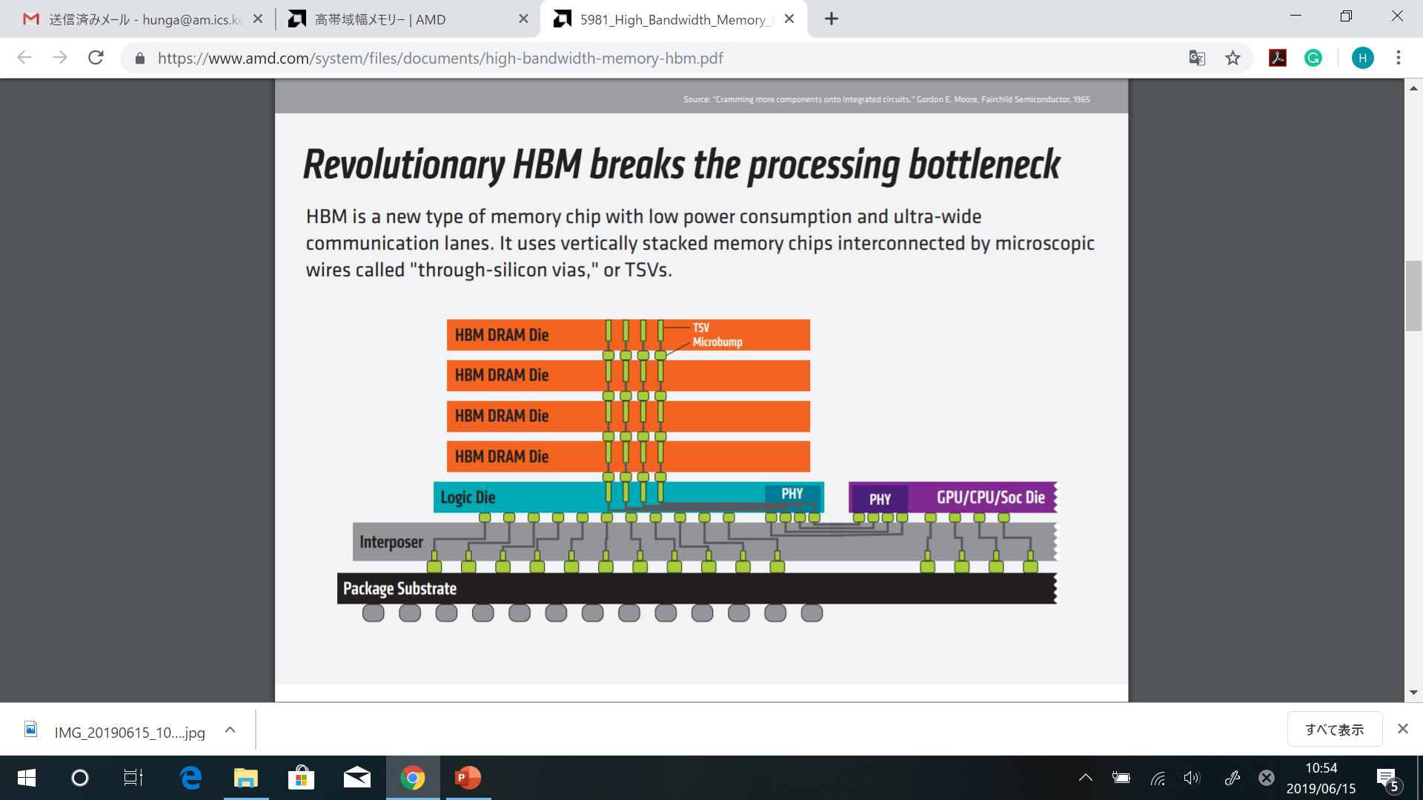
AMD社のWeb Siteより
https://www.amd.com/system/files/documents/high-bandwidth-memory-hbm.pdf

Slide 39
半導体メモリの分類
RAM （RWM)： 揮発性
SRAM(Static RAM)
DRAM(Dynamic RAM)
ROM(Read Only Memory)：不揮発性
Mask ROM 書き換え不能
PROM(Programmable ROM) プログラム可
One Time PROM 一回のみ書き込める
Erasable PROM 消去、再書き込み可能
UV EPROM （紫外線消去型）
EEPROM （電気的消去可能型） FLASH Memory
Notes:
次に不揮発性、つまり電源を切っても中身が消えない半導体メモリを紹介しましょう。もっとも古いROMは、工場で中身が決まっていて書き込むことができませんでした。これをMask ROMと呼びます。これに対してプログラム可能なROM、Programmable ROM（PROM)が登場し、最初はヒューズを切ることでプログラムをするOne Time PROMが使われました。これは一回ヒューズを切るともう書き換えが効かないので、後に消去可能なErasable PROM、EPROMが登場しました。これはFETのゲート内に電子を注入することにより、電源を切っても消えないデータを記憶できます。当初、消去には紫外線を照射する必要があり、ROMにはこのための窓が開いていました。後に、電気的に消去可能なEEPROMが登場し、この一種のフラッシュROMが発展を遂げました。

Slide 40
メモリチップ外観
紫外線で消去する
ＵＶ－ＥＰＲＯＭ
Notes:
これが昔のメモリチップの概観です。一番左がUV－EPROMで、消去用の窓が開いていました。これに蛍光灯の親玉みたいな紫外線発生装置で紫外線を浴びせて中身を消します。（平和に消すには15分くらい掛かりました。瞬間消去可能な装置もあったのですが、チップがある確率で壊れるという噂がありました）。

Slide 41
フラッシュメモリ
EEPROM型の発展：小型化のために選択ゲートを用いず、ブロック単位で消去を行う.
NOR型、NAND型、DINOR型、AND型等様々な構成法がある.
オンボード用：高速消去可能NOR型 1Gbit程度まで
単独読み出しが可能、消去が高速
ファイルストレージ用：大容量のNAND型 1Gbit- 128Gbit/チップ
連続読み出し、消去はミリ秒オーダー掛かる
SDメモリカード・SDHCメモリカードなど、8GB-32GBが使われる
書き換え回数に制限がある
東芝TD58シリーズ（テキスト143ページ）
NOR型、基本の読み出し動作は簡単
消去、再書き込みシーケンスは複雑
16Mbit/Chip（NAND型はより大容量）
NAND型はランダムアクセス可能ではない
Notes:
電気的消去可能なメモリの中に、小型化を行うため、選択ゲートを用いずブロック単位の消去を行うのがフラッシュメモリです。フラッシュメモリには現在には様々な方法があり、大きくNOR型、NAND型に分かれています。NOR型は高速消去可能で、単独データの読み出しが可能で、消去も高速です。読み出しはほとんどSRAMと同じように使うことができます。これはボード上に搭載して電源を切っても消えないデータ（FPGAの構成情報など、来週やります）を保存しておくために使います。一方で、NAND型は、連続読み出しになり、消去はミリ秒近く掛かります。しかし容量は大きく、SDメモリカード、SDHCメモリカードなど大量のデータを蓄えておくときに使います。みなさんが最も良く使うのはこのメモリだと思います。フラッシュメモリは、タブレット、スマートフォンの補助記憶として使われ、最近はディスクに置き換わり、大規模なデータセンターなどでも使われるようになりました。

Slide 42
フラッシュメモリの読み出し （電荷が存在しない場合）
Hレベル
Word
Bit
ONにより電圧低下
Notes:
フラッシュメモリは、フローティングゲート内に電荷が存在するかどうかで情報を蓄えます。電子が存在しない場合、Word線をHレベルにするとトランジスタは普通にONになってBit線は電圧降下します。

Slide 43
フラッシュメモリの読み出し （電荷が存在する場合）
Hレベル
Word
Bit
しかし電荷でマイナス電位
依然としてOFFで
電圧低下しない
Notes:
一方、フローティングゲート内に電荷があると、マイナス電位が生じるので、Word線がHレベルになってもONにならず、電圧が低下しないです。このためWord線はHレベルになります。

Slide 44
フラッシュメモリへの 書き込み
書き込み
９V
ゲート
０V
５V
ソース
ドレイン
高電圧によりドレイン側から
ホットエレクトロンを注入
Notes:
フィラッシュメモリにデータを書き込む場合、ゲートに高い電圧を掛けドレイン側からホットエレクトロンを注入します。

Slide 45
フラッシュメモリの消去
消去
－９V
ゲート
５V
ソース
ドレイン
トンネル効果により電荷を引き抜く
Notes:
一方、消去する場合はゲートに低い電圧を掛けることによりトンネル効果によって電荷を引き抜きます。

Slide 46
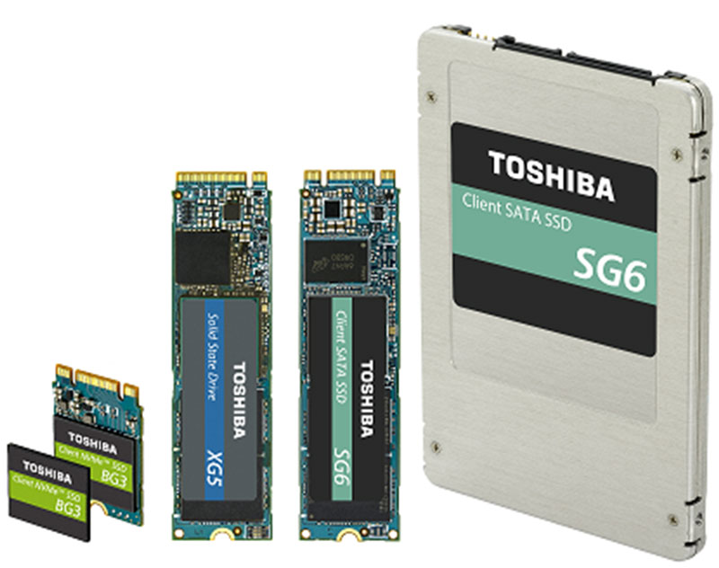
SSD(Solid State Drive)
フラッシュメモリを利用した記憶システム（ストレージ）
大きいのは6.4TBの容量を持つ
インタフェース
SATA(Serial ATA)
コスパに優れる
SAS(Serial Attached SCSI)
性能、信頼性が高い
PCIe (PCI express)
PC用の汎用バス
NVMe(Non-Voratile Memory express)
PCIeを通じてSSDを繋ぐためのインタフェース
Notes:
NAND型のフラッシュメモリのうちの大容量なものを使って作ったコンピュータ用の記憶装置をSSDと呼び次のページのHDD（Hard Disk Drive)と区別します。SSDはHDDに比べて小型でカード状になっており、高速です。PCやサーバーに接続して補助記憶として使います。HDDに従来から用いられたATAやSCSIのバスに接続するものと、PCIeに直接接続するもの、拡張用のバスNVMeを使うものがあります。

Slide 47
Harris & Harris “Digital Design and Computer Architecture”

Slide 48
フラッシュメモリ まとめ
不揮発性メモリのほとんどを制覇した
NOR型：基板に組み込まれて利用
FPGAの構成情報の格納（来週）
小規模なプロセッサのプログラム格納
NAND型：ファイルを記憶する目的で利用
USBメモリ、SDカードなど大量データの記憶
スマートフォン、タブレットなどの補助記憶
書き換え回数に制限がある点に注意！
全体にうまくアクセスを散らす必要がある
コントローラを内蔵して対処している
Notes:
フラッシュメモリについてまとめましょう。フラッシュメモリは急激に発達を遂げて、現在不揮発性メモリのほとんどを制覇しています。NOR型とNAND型に別れ、NOR型は基板上に組み込まれて利用されるのに対して、NAND型は移動用の記憶装置、スマートフォンやタブレットなどの補助記憶として用いられます。フラッシュメモリのNAND型は容量が大きくディスクに比べてば速いですが、やはり時間が掛かる、一定の回数以上書き込めない等の問題点があります。このため、最近は周辺回路によって賢い制御をすることで、書き込み回数制限やアクセス時間の遅さを改善する試みがなされています。これがスマートフラッシュメモリです。フラッシュメモリはスマートフォン、タブレットだけでなく、今までディスクが主体であった大規模なデータストレージとしても使われるようになっており、最も激しく発展しているメモリの一つです。東芝が経営危機を脱却するために売却しようとしているメモリ事業は、主にこのフラッシュメモリの製造です。このメモリの将来性が大きいために、高額で売却して危機を乗り切ろうとしています。一方で、最も将来性の大きい事業を売却することは、当然のことながら未来の利益を手放すことに繋がります。

Slide 49
新しい不揮発性メモリ
MRAM
Magnetoresistive Random Access Memory
MTJの利用により、半導体上に磁気的に情報を記憶
書き込み電力が大きい
相変化メモリ
Phase Change Memory (PCM)
IntelがPersistent MemoryとしてDRAM-フラッシュ間のギャップを埋めるものとして商用化
→しかしあっさり撤退。。。

Slide 50
今日のポイント
半導体メモリは、電源を切って中身が消える（揮発性）か消えない（不揮発性）か、容量、アクセス時間で特徴付けられる。
揮発性の半導体メモリ（RAM)は
SRAM：Static RAM 容量は小さいが高速で使いやすい
DRAM:Dynamic RAM 容量は大きいが使い難い
最近は連続転送が協力なDDR-SDRAMが使われる
不揮発性メモリは、EEPROMの一種フラッシュメモリ
が市場を制圧した。NOR型とNAND型があって、
NAND型はディスクに代わって携帯用のストレージとして
用いられる
Notes:
今日のポイントをインフォ丸が示します。代表的なメモリを覚え、傾向を掴みましょう。

Slide 51
演習6.3
CLK
～CLK
Command
ACT
Read
Address
Row
Column
ＤＱＳ
Data0
Data1
Data2
Data3
スタート
次が
スタート
CLK=２００MHｚ、データ幅が8ビットとして、転送スループットを求めよ
Notes:
ではもう一つ演習をやってみましょう。転送スループットとは何秒間にどの程度データが転送できるかを示します。MiByte/Sec
の単位で示してください。

